Slide 1
Учебно-методическое пособие: «ЖИВОТНЫЕ КРАСНОЙ КНИГИ»
Автор: Юринова Надежда Александровна

Slide 2
Цели:
познакомить детей с Красной книгой и животными, которые в нее внесены.
учить бережно к ним относится.
Рассмотреть правила, которые должны выполнять люди.

Slide 4
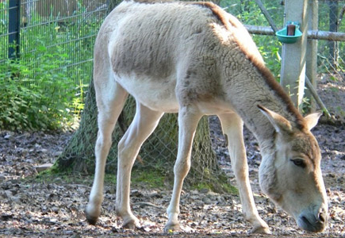
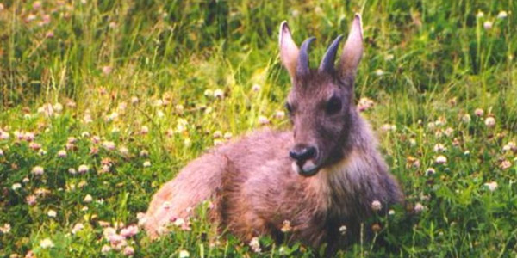

Slide 10
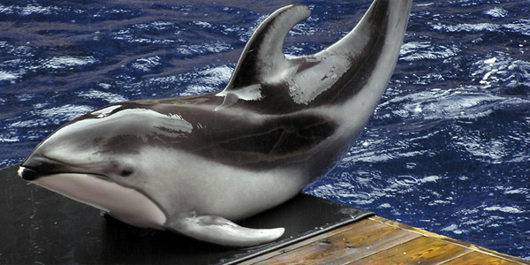
Беломордый дельфин
Короткоголовый дельфин с черными боками и плавниками , длина тела около трех метров. Маленький клювик до 5 см делает их милыми и необычными. В водах России беломордый дельфин обитает только в Баренцевом и Балтийском морях.

Slide 11
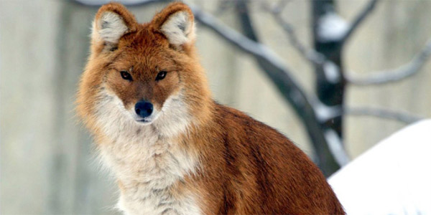
Красный или горный волк
Длина тела до 1 метра, вес от 12 до 21 кг, внешне напоминает лису, собственно за это и пострадал. Горе-охотники подвергли этот вид массовому отстрелу. В основном, горный волк привлек людей своим красивым пушистым мехом, ярко-рыжего окраса и отличительной «изюминкой» — кончиком хвоста , который в отличии от лисьего, имел черный цвет. Обитает красный волк на Дальнем Востоке, в Китае и Монголии, предпочитает передвигаться небольшими стаями — от 8 до 15 особей.

Slide 13
